Slide 1
第4章 内部存储器

Slide 2
第4章 内存
《计算机组装与维护》
学习目标
1.掌握内存的分类
2.了解内存的结构
3.掌握内存的技术指标
4.了解内存的选购方法
5.掌握内存故障及维修

Slide 3
一、内存概述
《计算机组装与维护》
存储器是用来存储程序和数据的部件，对于计算机来说，有了存储器，才有记忆功能，才能保证正常工作。
存储器的种类很多，按其用途可分为主存储器和辅助存储器，主存储器又称内部存储器（简称内存），辅助存储器又称为外部存储器，如硬盘、光盘、U盘等。

Slide 4
一、内存概述
《计算机组装与维护》
内存是计算机系统中非常重要的组成部分，是计算机系统性能的重要标志之一。内存通常采用大规模及超大规模集成电路工艺制造，具有高密度、体积小、重量轻、存取速度快等特点，是CPU可以直接进行访问的存储器。
计算机外存储器虽然容量很大，但相对于CPU来说其速度太慢，无法及时大量地向CPU提供数据，因此必须在CPU和外存储器之间增加速度比外存储器要快得多的内存储器，避免CPU经常处于等待状态。

Slide 5
二、内存的分类
《计算机组装与维护》
按内存的工作原理分类：
ROM（只读存储器）
RAM（随机存储器）
Cache（高速缓存）

Slide 6
二、内存的分类
《计算机组装与维护》
1、ROM（只读存储器）
ROM表示只读存储器（Read Only Memory），在制造ROM的时候，信息（数据或程序）就被存入并永久保存。这些信息只能读出，一般不能写入，即使机器掉电，这些数据也不会丢失。ROM一般用于存放计算机的基本程序和数据，如BIOS ROM。其物理外形一般是双列直插式（DIP）的集成块。

Slide 7
二、内存的分类
《计算机组装与维护》
ROM的分类
1、ROM：资料在制造过程中用特殊方法烧录进去
2、PROM（可编程ROM）：可用专用编程器将资料写入，但只能写入一次。
3、EPROM（可擦除可编程ROM）：可以反复利用专用擦除器或紫外线清除资料，再利用编程器写入资料。
4、EEPROM（电可擦除可编程ROM）：利用电子信号，通过专用刷新程序可以改写芯片内容。
5、FLASH ROM（闪速存储器）：本质上属于EEPROM，加入一个较高的电压就可以写入或擦除。

Slide 8
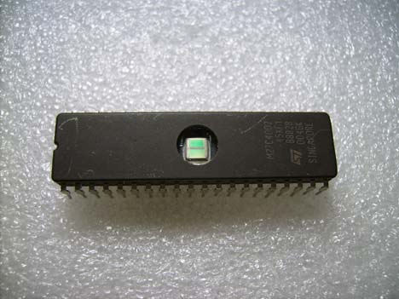
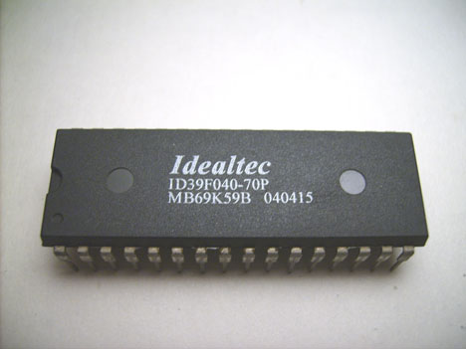
ROM芯片
《计算机组装与维护》
EPROM
EEPROM

Slide 9
二、内存的分类
《计算机组装与维护》
2、RAM（随机存储器）
随机存取存储器，用来暂时存放程序和数据，其特点是存储的数据在掉电后会丢失。系统运行时，首先将指令和数据从外部存储器（外存）中调入内存，CPU再从内存中读取指令和数据进行运算，并将运算结果存入内存中。它又分为两种：
1、动态随机存取存储器（DRAM，Dynamic RAM）
DRAM主要应用在计算机中的主存储器中，如内存条
特点：集成度高，结构简单，功耗低，生产成本低。
2、静态随机存取存储器（SRAM，Static RAM）
SRAM主要应用在计算机中的高速小容量存储器，如CACHE
特点：结构相对复杂，造价高，速度快。

Slide 10
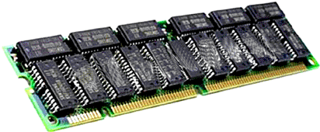
二、内存的分类
《计算机组装与维护》
1、FPM（Fast Page Mode快页模式）
FPM DRAM又叫快速页面模式动态存储器。它是较早时期（386、486时代）使用的一种内存，采用30线或72线SIMM类型的接口，工作电压为5V，带宽32位，基本速度60ns以上，大约每隔3个时钟周期传送一次数据。

Slide 11
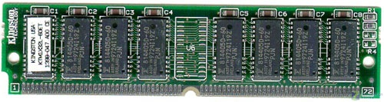
二、内存的分类
《计算机组装与维护》
2、EDO（Extended Data Out扩展数据输出）
由Micron（美光）公司开发，有72线和168线之分。 EDO DRAM的工作电压为5V，带宽32位，必须成对使用。基本速度40ns以上。每隔2个时钟周期传输一次数据，使存取速度提高了30%，在中档以下的Petium机上使用，现已被淘汰。

Slide 12
二、内存的分类
《计算机组装与维护》
3、SDRAM（Synchronous Dynamic RAM 同步动态随机存储器）
有168pin和144pin（其中144pin用于笔记本），使用3.3V电压，其数据宽度为64Bit。其工作原理是将RAM与CPU以相同的频率进行控制，取消了CPU的等待时间提高存取速度。其发展可分为3个阶段：
⑴.PC-66规范：主板设计为4个72pin+2个168pin
⑵.PC-100规范：主板设计为2-4个168pin
⑶.PC-133规范：主板设计为2-4个168pin

Slide 13
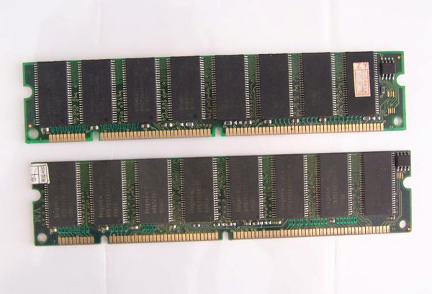
二、内存的分类
《计算机组装与维护》
SDRAM内存条

Slide 14
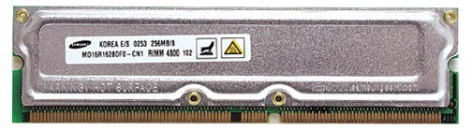
二、内存的分类
《计算机组装与维护》
4、RDRAM（Rambus DRAM,存储器总线式DRAM）
由Rambus公司和Intel公司推出的一种内存规格，184pin，使用2.5V电压，可在单个时钟内的上升沿和下降沿各传输数据。Intel发布了三种RDRAM：
400MHz PC800 RDRAM (1.6GB/s)
356MHz PC700 RDRAM (1.4GB/s)
300MHz PC600 RDRAM (1.2GB/s)

Slide 15
二、内存的分类
《计算机组装与维护》
5、DDR SDRAM（双倍速率SDRAM）
DDRRAM比SDRAM的速度高一倍，特点是在时钟周期内的上升沿和下降沿各传输一次数据。
DDR内存是在SDRAM内存基础上发展而来的，SDRAM在一个时钟周期内只传输一次数据，它是在时钟的上升期进行数据传输；而DDR内存则是一个时钟周期内传输两次次数据，它能够在时钟的上升期和下降期各传输一次数据，因此称为双倍速率同步动态随机存储器。DDR内存可以在与SDRAM相同的总线频率下达到更高的数据传输率。

Slide 16
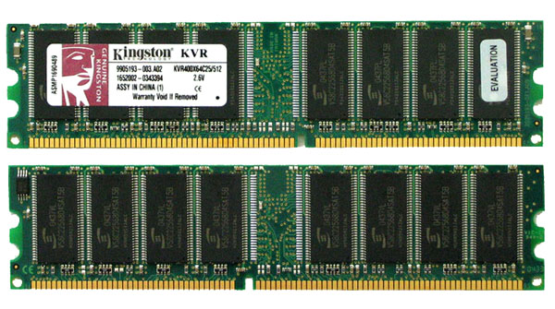
二、内存的分类
《计算机组装与维护》
DDR内存条

Slide 17
二、内存的分类
《计算机组装与维护》
6、DDRII SDRAM
DDR2可以看作是DDR技术标准的一种升级和扩展：DDR的核心频率与时钟频率相等，但数据频率为时钟频率的两倍，也就是说在一个时钟周期内必须传输两次数据。而DDR2采用“4 bit Prefetch(4位预取)”机制，核心频率仅为时钟频率的一半、时钟频率再为数据频率的一半，换句话说，DDR2内存每个时钟能够以4倍外部总线的速度读/写数据，并且能够以内部控制总线4倍的速度运行。这样即使核心频率还在200MHz，DDR2内存的数据频率也能达到800MHz，也就是所谓的DDR2 800。

Slide 18
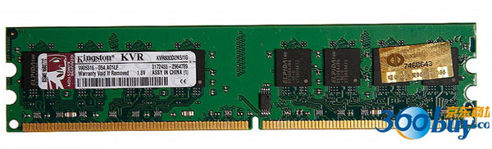
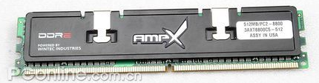
二、内存的分类
《计算机组装与维护》
DDR2内存条

Slide 19
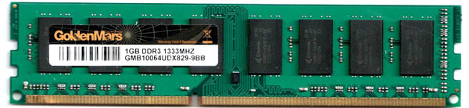
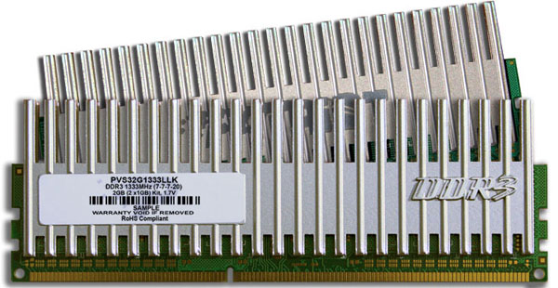
二、内存的分类
《计算机组装与维护》
DDR3内存条

Slide 20
二、内存的分类
《计算机组装与维护》
几种常见内存条比较
 | SDRAM | DDR | DDR2 | DDR3
工作电压 | 3.3V | 2.5V | 1.8V | 1.5V
引脚数 | 168 PIN | 184 PIN | 240 PIN | 240 PIN
工作频率 （MHZ） | 66/100/133 | 200/266 333/400 | 400/533 667/800 | 800/1066 1333/1600
预读位数 | 1Bit | 2Bit | 4Bit | 8Bit
封装工艺 | TSOP | TSOP | FBGA | FBGA

Slide 21
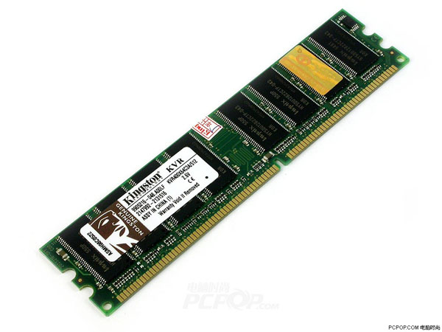
三、内存的结构
《计算机组装与维护》
内存颗粒
空位
SPD芯片
PCB板
缺脚
金手指
固定缺口

Slide 22
四、内存的主要技术指标
《计算机组装与维护》
1、内存的容量
内存容量是指该内存条的存储容量，是内存条的关键性参数。内存容量以MB或GB作为单位。一般是2的整次方倍，如64M、128M、256M、512M、1G、2G等
2、内存的频率
内存主频和CPU主频一样，习惯上被用来表示内存的速度，它代表着该内存所能达到的最高工作频率。内存主频是以MHz（兆赫）为单位来计量的。 一般情况下内存的工作频率是和主板的外频相一致的。

Slide 23
四、内存的主要技术指标
《计算机组装与维护》
3、存取速度（时间）TAC：
存取数据时的时间，即存储器进行一次完整的存取操作所需要的时间，单位为纳秒。时间越小，速度越快。目前，DDR内存的存取时间一般为6ns，而更快的存储器多用在显卡的显存上，如：5ns、 4ns、 3.6ns、 3.3ns、 2.8ns、
4、CAS的延迟时间（CL）
指的是内存存取数据所需的延迟时间，简单的说，就是内存接到CPU的指令后的反应速度，CAS信号需要经过多少个时钟周期之后才能读/写数据。一般的参数值是2和3两种。数字越小，代表反应所需的时间越短。

Slide 24
四、内存的主要技术指标
《计算机组装与维护》
5. 内存工作电压
内存正常工作所需要的电压值，不同类型的内存电压也不同，但各自均有自己的规格，超出其规格，容易造成内存损坏。
6. 内存纠错和ECC校验
内存错误根据其原因还可分为硬错误和软错误。
ECC（Error Checking and Correcting，错误检查和纠正）校验，简单地说，其具有发现错误，纠正错误的功能。

Slide 25
四、内存的主要技术指标
《计算机组装与维护》
7. 内存的带宽
=内存工作频率×总线宽度×每时钟数据段数量／8
每时钟数据段数量：SDRAM=1
DDRRAM=2
RDRAM=2

Slide 26
五、内存的选购
《计算机组装与维护》
1、内存的容量和类型
容量大小、工作频率、是否双通道
2、内存的品质
颗粒、PCB板、贴片元件、金手指、制造工艺
3、谨防假冒

Slide 27
内存生产厂家
《计算机组装与维护》
国外品牌
现代(Hy) 金士顿(Kingston) 三星金条
英飞凌(Infineon) 海盗船(CORSAIR) NCP MDT
美商必恩威(PNY) 世迈(SMART)
国内品牌
Kingmax 宇瞻(Apacer) 创见
金邦(GEIL) 黑金刚(KingBox) 威刚
勤茂(TwinMOS) 超胜 富豪 金士泰

Slide 28
六、内存常见故障及维修
《计算机组装与维护》
1. 内存故障分析
如果在开机加电自检时出现关于内存错误的声音和文字提示信息，或者在系统正常运行时随机地死机或无故重启，都有可能是内存故障。就内存的硬件故障而言，原因多是内存条的印刷电路或存储芯片损坏，或者主板上的内存插槽触点损坏。

Slide 29
六、内存常见故障及维修
《计算机组装与维护》
2. 内存常见故障及维修
（1）开机无显示
（2）WINDOWS经常自动进入安全模式
（3）随机性死机
（4）运行某引些软件时出现内存不足的提示
（5）每次开机都执行3遍内存检测

Slide 30


